Slide 1
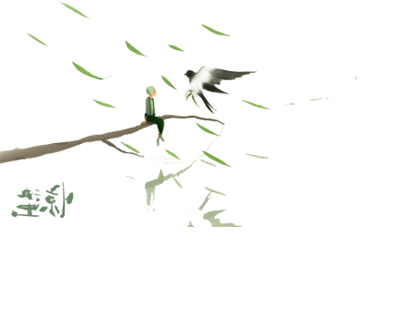
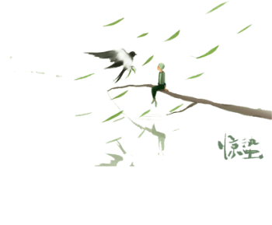
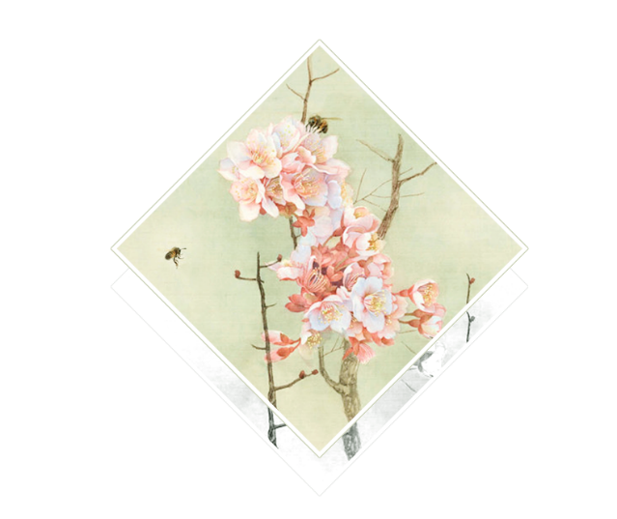
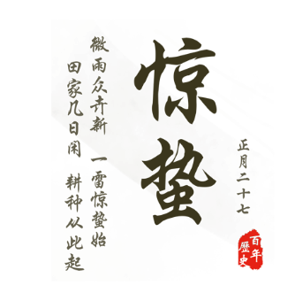

Slide 2
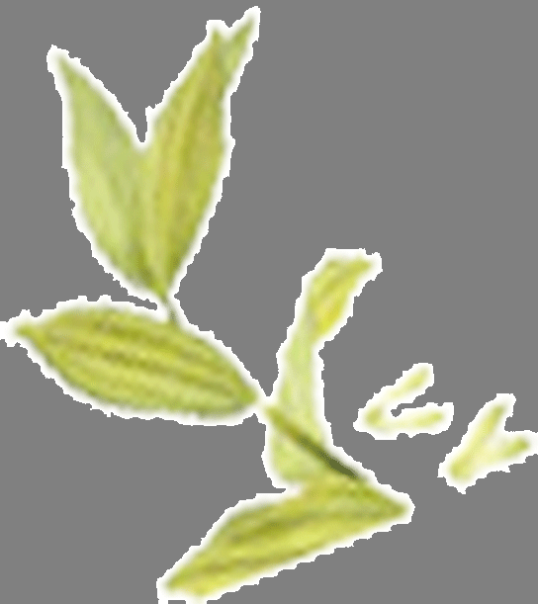
目录
01
PART ONE
02
PART TWO
03
PART THREE
04
PART FOUR
05
历史发展
民间习俗
文学记述
典籍记载
节日意义

Slide 3
一、节气摘要

Slide 4
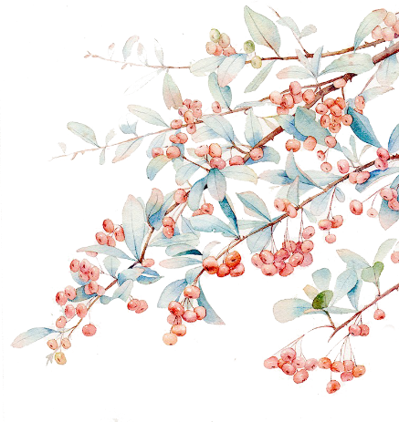
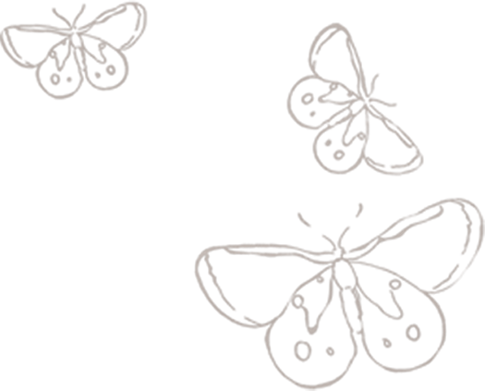
惊蛰，古称"启蛰"，是二十四节气中的第3个节气，更是干支历卯月的起始;时间点在公历3月5-6日之间，太阳到达黄经345°时。《月令七十二候集解》:"二月节……万物出乎震，震为雷，故曰惊蛰，是蛰虫惊而出走矣。"
历史发展

Slide 5
节气由来
惊蛰，古称"启蛰"，是二十四节气中的第3个节气，更是干支历卯月的起始;时间点在公历3月5-6日之间，太阳到达黄经345°时。《月令七十二候集解》:"二月节……万物出乎震，震为雷，故曰惊蛰，是蛰虫惊而出走矣。"

Slide 6
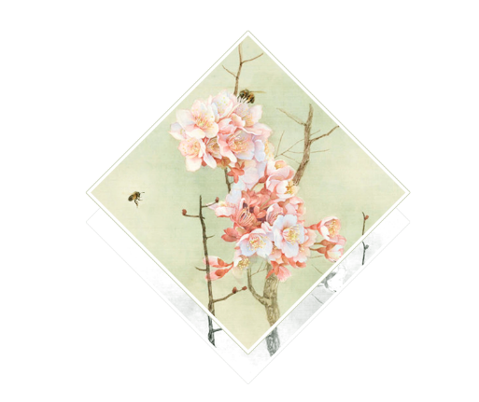
二、民间习俗

Slide 7
民间习俗
祭白虎化解是非
中国的民间传说白虎是口舌、是非之神，每年都会在这天出来觅食，开口噬人，犯之则在这年之内，常遭邪恶小人对你兴波作浪，阻挠你的前程发展，引致百般不顺。大家为了自保，便在惊蛰那天祭白虎。所谓祭白虎，是指拜祭用纸绘制的白老虎，纸老虎一般为黄色黑斑纹，口角画有一对獠牙。拜祭时，需以肥猪血喂之，使其吃饱后不再出口伤人，继而以生猪肉抹在纸老虎的嘴上，使之充满油水，不能张口说人是非。。

Slide 8
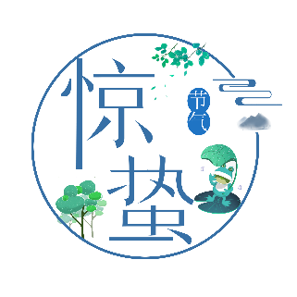
《黄帝内经》曰:"春三月，此谓发陈。天地俱生，万物以荣。夜卧早行，广步于庭，披发缓行，以便生志。"其意是，春季万物复苏，应该晚睡早起，散步缓行，可以使精神愉悦、身体健康。这概括了惊蛰养生在起居方面的基点要点。
节气养生

Slide 9
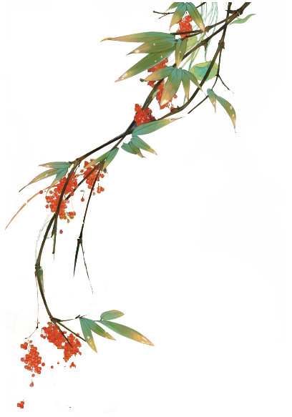
节气养生
惊蛰过后万物复苏，是春暖花开的季节，同时却也是各种病毒和细菌活跃的季节。惊蛰时节人体的肝阳之气渐升，阴血相对不足，养生应顺乎阳气的升发、万物始生的特点，使自身的精神、情志、气血也如春日一样舒展畅达，生机盎然。从饮食方面来看，惊蛰时节饮食起居应顺肝之性，助益脾气，令五脏和平。宜多吃富含植物蛋白质、维生素的清淡食物，少食动物脂肪类食物。可多食鸭血、菠菜、芦荟、水萝卜、苦瓜、木耳菜、芹菜、油菜、山药、莲子、银耳等食物。。

Slide 10
三、文学记述

Slide 11
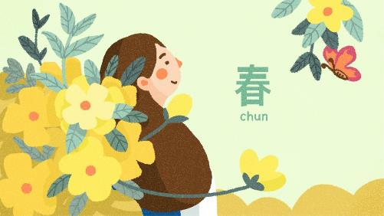
文学记述
诗词曲
观田家
(唐)韦应物
微雨众卉新，一雷惊蛰始。
田家几日闲，耕种从此起。
丁壮俱在野，场圃亦就理。
归来景常晏，饮犊西涧水。
饥劬不自苦，膏泽且为喜。
仓廪物宿储，徭役犹未已。
方惭不耕者，禄食出闾里。

Slide 12
文学记述
义雀行和朱评事
(唐)贾岛
玄鸟雄雌俱，春雷惊蛰余。
口衔黄河泥，空即翔天隅。
一夕皆莫归，哓哓遗众雏。
双雀抱仁义，哺食劳劬劬。
雏既逦迤飞，云间声相呼。
燕雀虽微类，感愧诚不殊。
禽贤难自彰，幸得主人书。

Slide 13
文学记述
惊蛰
诗画/吴藕汀
杏花村酒寄千程，
佳果满前莫问名。
惊蛰未闻雷出地，
丰收有望看春耕。

Slide 14
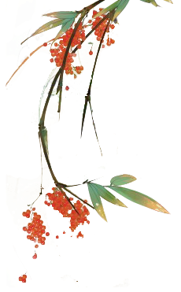
文学记述
惊蛰
诗画/吴藕汀
杏花村酒寄千程，
佳果满前莫问名。
惊蛰未闻雷出地，
丰收有望看春耕。

Slide 15
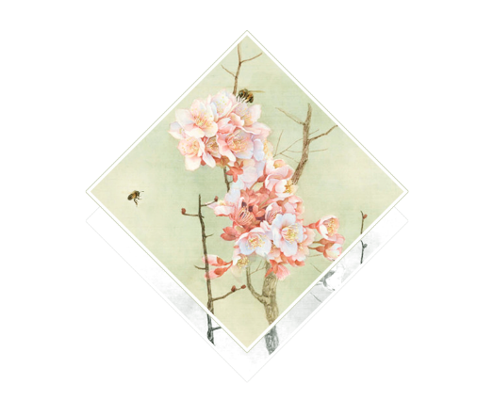
四 、典籍记载

Slide 16
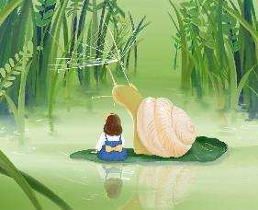
典籍记载
惊蛰，古称"启蛰"，是二十四节气中的第3个节气，更是干支历卯月的起始;时间点在公历3月5-6日之间，太阳到达黄经345°时。《月令七十二候集解》:"二月节……万物出乎震，震为雷，故曰惊蛰，是蛰虫惊而出走矣。"

Slide 17
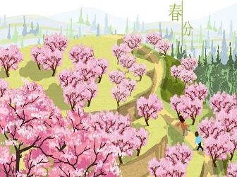
典籍记载
《诗》曰"黄鸟",齐人谓之"搏黍",又谓之"黄袍",僧家谓之"金衣公子"，其色鵹黑而黄，又名鵹黄，谚曰:"黄栗留黄莺"，莺儿皆一种也。
鹰化为鸠:鹰，蛰鸟也，鹞鹯之属;鸠，即今之布谷。
惊蛰

Slide 18
五、节日意义

Slide 19
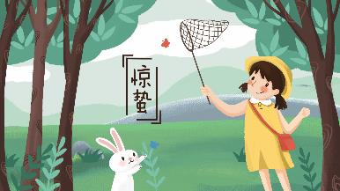
节日意义
我国劳动人民自古很重视惊蛰节气，把它视为春耕开始的日子。唐诗有云:"微雨众卉新，一雷惊蛰始。田家几日闲，耕种从此起。"农谚也说:"过了惊蛰节，春耕不能歇"、"九尽杨花开，农活一齐来。

Slide 20
感谢观看

